Slide 1
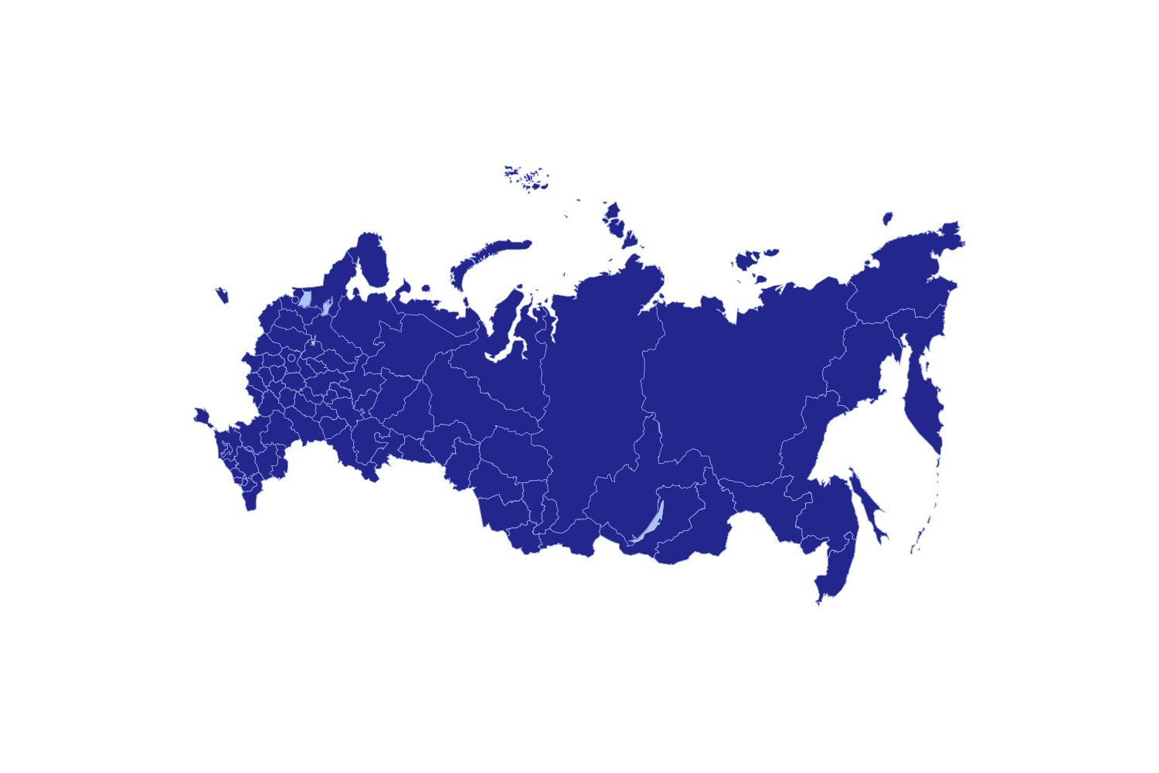
Стратегическая сессия по развитию
регионального сегмента ЕФС
Приморский край
г. Владивосток
Проект «PROнаставничество»
Команда проекта:
Мельникова Т.В., ректор ГАУ ДПО ПК ИРО,
Казак Е. Г., директор ЦНППМ ГАУ ДПО ПК ИРО, магистр педагогики,
Родионова Т.Г., заместитель директора ЦНППМ ГАУ ДПО ПК ИРО
Сеничева Ю.А., главный эксперт ЦНППМ ГАУ ДПО ПК ИРО,
Соболева Е.В., заместитель директора ЦНППМ ГАУ ДПО ПК ИРО

Slide 2

Проблематизация
ВЫЗОВЫ
Внутренние | Внешние
Дефицит инновационных педагогических и управленческих практик развития в региональной системе образования Низкая мотивация педагогического сообщества к саморазвитию, внедрению образовательных инноваций Дефицит современных педагогических и управленческих компетенций Дефицит управленческих инструментов масштабирования лучших управленческих практик на муниципальном уровне системы образования Приморского края | Дефицит педагогических и управленческих кадров в муниципальных системах образования Приморского края Дефицит законодательно закрепленных нормативно-правовой базы стимулирования разнообразных моделей и практик профессиональной деятельности, осуществляемой наставниками в системе регионального образования Отсутствие системных управленческих решений для внедрения региональной модели наставничества на муниципальном уровне Низкий социальный статус педагога Значительная удаленность образовательных организаций от административных центров, дефицит ресурсов для организации методической работы на муниципальном уровне
РАЗРЫВЫ
Разработанная, апробированная и доказавшая свою эффективность региональная целевая модель наставничества ещё на стала ведущим механизмом управления развитием муниципальных систем образования в Приморском крае
АКТУАЛИЗАЦИЯ ПРОБЛЕМЫ
Дефицит эффективных управленческих механизмов внедрения системы непрерывного повышения профессионального мастерства и масштабирования лучших практик образования в муниципальных системах образования Приморского края на основе целевой модели наставничества.
2

Slide 3

Целеполагание
Организация к 2025 году региональной сети муниципальных школ наставничества в 34-х муниципальных образованиях Приморского края как управленческого механизма непрерывного повышения профессионального мастерства и масштабирования лучших педагогических и управленческих практик
Цель –
Формирование организационно-методических условий для создания во всех муниципальных образованиях Приморского края муниципальных школ наставничества (далее - Школ наставничества).
Выявление профессиональных дефицитов, организация повышения профессионального мастерства педагогических и управленческих кадров через ИОМ в рамках Школ наставничества в муниципальных образованиях.
Создание регионального навигатора наставнических практик
Масштабирование лучших наставнических практик для повышения профессионального мастерства педагогических и управленческих кадров и повышения качества образования в Приморском крае
Задачи:

Slide 4

Содержание. Идея проекта
Как достигается результат?
Что делаем? | Как делаем?
Формируем организационно-методических условий для создания Школы наставничества каждом муниципалитете | Создаем нормативную и организационно-методическую базу для деятельности муниципальной сети школ наставничества Продвигаем ценностей наставничества Готовим персонал школ наставничества Создаем цифровую платформу для сетевого взаимодействия
Выявляем профессиональные дефициты, организуем повышение профессионального мастерства через ИОМ в рамках Школ наставничества | Разрабатываем банк КИМ и диагностических процедур Организуем обучение на основе ИОМ Организуем работу краевого педагогического коворкинга Организуем деятельности стажировочных площадок Организуем работу региональной сетевой онлайн-школы
Создаем региональный навигатор наставнических практик | Проводим обучение по вопросам описания и оформления наставнических практик Формируем, обновляем коллекцию наставнических практик Создаём навигатор наставнических практик на платформе муниципальной сети школ наставничества
Масштабируем лучшие наставнические практики | Организуем профессиональные конкурсы лучших наставнических практик Продвигаем лучшие наставнические практики в педагогическом сообществе

Slide 5

Содержание. Идея проекта
Связь с другими направлениями функционирования ЕФС в регионе
1.Выявление профессиональных дефицитов педагогов и управленцев
2. Построение и сопровождение индивидуальных образовательных маршрутов педагогов и управленцев
3.Организация проведения стажировок педагогов и управленцев
4. Организация внедрения и тиражирования лучших педагогических и управленческих практик
5. Организация и внедрение различных форм адресной поддержки и сопровождения молодых педагогов до 35 лет в первые три года работы
Роль/участие субъектов региональной системы НМС:
• Школа педагогики ДВФУ,
• Приморский государственный аграрно-технологический университет,
• Владивостокский государственный университет

Slide 6
Дорожная карта проекта
Этапы работы (шаги) | Конкретные мероприятия | Сроки выполнения | Ответственные
1.Формирование организационно-методических условий для создания Школы наставничества каждом муниципалитете Приморского края с учетом разнообразия и специфики условий ее функционирования | 1.Разработка и утверждение приказом министерства образования ПК организационно-методической документов по созданию муниципальной сети школ наставничества: Положения о региональной сети муниципальных школ наставничества, Дорожной карты организации муниципальной сети Школ наставничества, регионального координатора проекта, Примерного положения о Школе наставничества, шаблонов документов для организации Школы наставничества на муниципальном уровне. 2. Продвижение идеи и практики деятельности Школы наставничества в муниципальном педагогическом сообществе 3. Формирование управленческого и методического персонала для организации деятельности Школы наставничества: консультирование руководство и специалистов муниципальных органов управления образованием и методических служб, подбор и подготовка руководителей Школы наставничества 4. Формирование состава кураторов и команды муниципальных наставников. 5.Заключение соглашений с социальными партнерами о взаимодействии в рамках деятельности Школы наставничества. 4. Проведение цикла обучающих семинаров по вопросам организации муниципального сообщества наставников. 5. Создание нормативно-правовой базы для организации школ в муниципальных образованиях (приказ о создании Школы, о назначении руководителя, об утверждении дорожной карты, размещение на официальной сайте муниципальных органов управления образования). 6. Разработка системы мониторинга создания Школы наставничества в муниципальных образованиях Приморского края. 7. Создание платформы региональной сети Школ наставничества для организации сетевого взаимодействия участников проекта. | Декабрь 2023 года Декабрь 2023 года Январь-февраль 2024 года Март-апрель 2024 года | ЦНППМ ПК ИРО Министерство образования ПК Муниципальный орган управления образования ЦНППМ ГАУ ДПО ПК ИРО Муниципальный орган управления образования ЦНППМ ГАУ ДПО ПК ИРО Муниципальный орган управления образования ЦНППМ ГАУ ДПО ПК ИРО ГАУ ДПО ПК ИРО
7

Slide 7

Дорожная карта проекта
Этапы работы (шаги) | Конкретные мероприятия | Сроки выполнения | Ответственные
2.Выявление профессиональных дефицитов, организация повышения профессионального мастерства через ИОМ в рамках Школ наставничества. | 1.Создание системы выявления профессиональных дефицитов педагогов (банк КИМ, диагностические процедуры), 2. Организация повышения профессионального мастерства через индивидуальные образовательные маршруты (далее - ИОМ). 3. Ведение информационного блока о региональных и муниципальных образовательных и методических событиях, актуальных для ИОМ. 4. Создание картотеки (базы данных педагогов-наставников, готовых к обучению различных целевых категорий, наставляемых в процессе освоения ИОМ), формирование плана-графика обучающих мероприятий. 5. Организация и сопровождение деятельности краевого педагогического коворкинга как открытой площадки для профессионального взаимодействия, презентации и тиражирования опыта наставничества. 6.Организация деятельности стажировочных площадок для обучения молодых педагогов (по запросам территорий). 7.Обеспечение сопровождения специалистами ГАУ ДПО ПК ИРО процесса присвоения ОО статуса СП. 8. Организация и сопровождение региональной сетевой онлайн-школы для «горизонтального» обучения педагогов на основе ИОМ. | Апрель-май 2024 Апрель-май 2024 В период реализации Апрель-сентябрь 2024 Апрель-сентябрь 2024 Январь-февраль 2024 В период реализации Апрель-май 2024 | Специалист ПК ИРО,ММС, курирующие направление Специалист ПК ИРО, ММС, курирующие направление Специалист ПК ИРО, ММС, курирующие направление Специалист ПК ИРО, ММС, курирующие направление ГАУ ДПО ПК ИРО ГАУ ДПО ПК ИРО ГАУ ДПО ПК ИРО
8

Slide 8

Дорожная карта проекта
Этапы работы (шаги) | Конкретные мероприятия | Сроки выполнения | Ответственные
3.Создание регионального навигатора наставнических практик | 1.Проведение обучающих семинаров по вопросам описания и оформления наставнической практики. 2.Обновление, модернизация банка наставнических практик на платформе муниципальной сети Школ наставничества 3.Создание навигатора наставнических практик на платформе муниципальной сети школ наставничества. | Сентябрь-ноябрь 2024 Сентябрь-ноябрь 2024 Ноябрь-декабрь 2024 | ГАУ ДПО ПК ИРО ГАУ ДПО ПК ИРО ГАУ ДПО ПК ИРО
4.Масштабирование лучших наставнических практик для повышения профессионального мастерства педагогических и управленческих кадров и повышения качества образования | 1. Организация событий в рамках дорожной карты ЦНППМ и Школ наставничества с целью презентации и масштабирования эффективных моделей наставничества в региональной системе образования. 2.Организация конкурсного движения в Приморском крае для выявления и продвижения эффективных наставнических практик. 3.Оформление и размещение лучших наставнических практик на платформе Смартеки АСИ | С февраля по декабрь 2024 Сентябрь-ноябрь 2024 Декабрь2024 | ГАУ ДПО ПК ИРО ГАУ ДПО ПК ИРО ГАУ ДПО ПК ИРО

Slide 9

Ожидаемые результаты, эффекты
Ключевые результаты (по этапам реализации с привязкой к срокам)
Необходимые ресурсы
Во всех муниципалитетах Приморского края созданы Школы наставничества (34 Школы наставничества)
Не менее 90% молодых педагогов муниципальных образований вовлечены деятельность сети муниципальных Школ наставничества
Не менее 40% педагогов муниципальных образований вовлечены в деятельность муниципальных Школ наставничества
Не менее 10% педагогов муниципальных образований повысили квалификацию с построением ИОМ в рамках деятельности сети Школ наставничества
Систематизировано не менее 100 лучших наставнических практик на основе регионального навигатора наставнических практик
Индекс удовлетворенности участия в программ наставничества - не менее 90%
Финансы:
За счет средств текущего финансирования
Кадры:
директор наставнического центра ПК ИРО - 1ставка
Системный администратор - 0,5 ставки.
Руководители муниципальных Школ наставничества - 34 чел.
Инфраструктура:
Создан наставнический центр в структуре ПКИРО
Создана платформа сетевого взаимодействия муниципальной сети наставничества на официальном сайте ГАУ ДПО ПК ИРО.
Основные эффекты
Риски
Локализованы проблемы организации непрерывного повышения профессионального мастерства педагогических и управленческих кадров, включая молодых педагогов на муниципальном уровне
Снижается ротация педагогических и управленческих кадров
Наблюдается рост закрепляемости молодых педагогов в муниципальных системах образования системе образования
Наблюдается рост качества общего образования
Риски:
Дефицит кадров для организации Школ наставничества
Низкий уровень профессиональной мотивации педагогов
Управление рисками:
Качество подготовки персонала Школ
Разработка системы мотивационных рычагов для поддержки наставничества в Приморском крае

Slide 10

Критерии и показатели эффективности
Рост количеств муниципальных школ наставничества
Рост доли педагогов, включая молодых педагогов, вовлеченных в деятельность школ наставничества
Рост доли описанных и оформленных наставнических практик
Количественные показатели
Качественные показатели
Рост Индекса удовлетворенности участием в программах наставничества
Снижение ротации педагогических и управленческих кадров в муниципальных системах образования
Рост закрепляемости молодых педагогов в муниципальных системах образования
Рост качества общего образования в муниципалитетах

